Slide 1
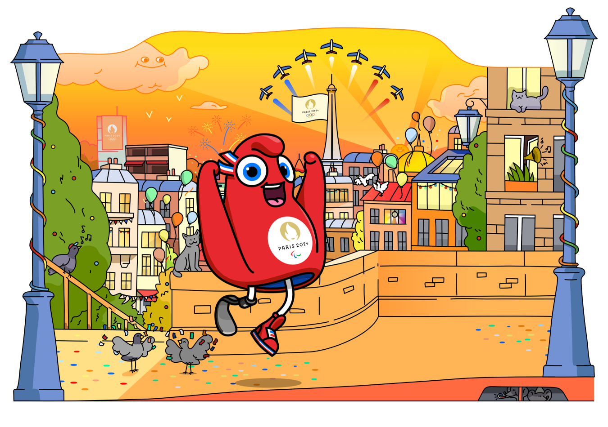
CLASSE DE
Le carnet de voyage de

